Slide 1
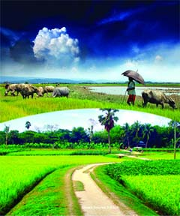
আজকের মাল্টিমিডিয়ার ক্লাসে সবাইকে
স্বাগতম

Slide 2
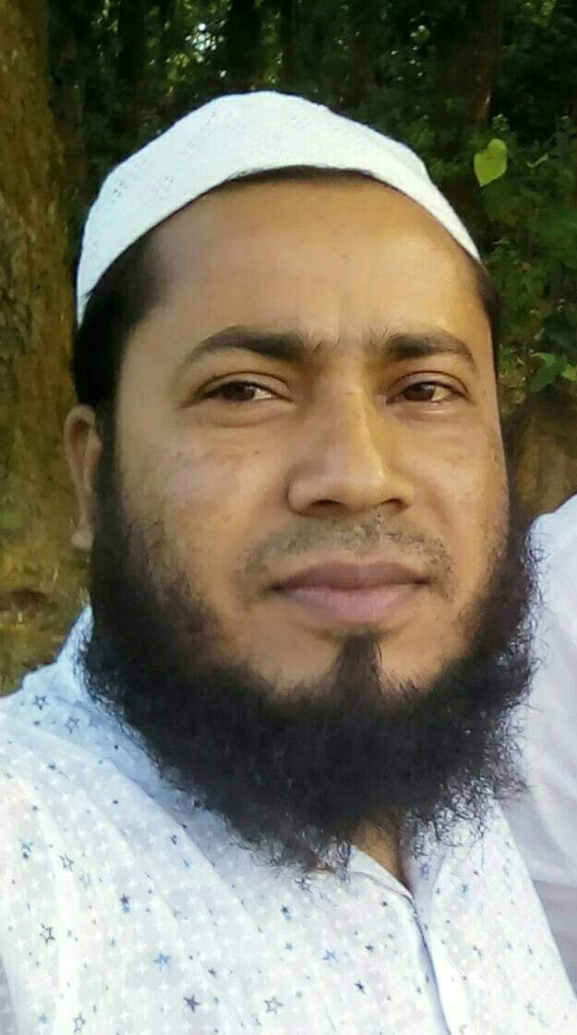
পরিচিতি
সোহেল মিয়া
সহকারী শিক্ষক
৩৬ নং কংশেরকুল সরকারি প্রাথমিক বিদ্যালয়।
ভালুকা, ময়মনসিংহ।
Email-shohelkgps@gmail.com
শ্রেণিঃ দ্বিতীয়
বিষয়ঃ বাংলা
অধ্যায়ঃ ৪(চার)
পাঠের শিরোনামঃ আমাদের দেশ
পাঠের অংশঃ প্রথম ৪ লাইন

Slide 3
এই পাঠ শেষে শিক্ষার্থীরা ,
শোনাঃ
২.২.১ কবিতা শুনে বুঝতে পারবে
বলাঃ
২.১.২। পাঠ্য বইয়ের কবিতা আবৃত্তি করতে পারবে
২.২.২ কবিতার বিষয়ে প্রশ্নের উত্তর বলতে পারবে ।
পড়াঃ
২.১.২ প্রমিত উচ্চারণে কবিতা পড়তে পারবে
২.২.২ প্রমিত উচ্চারণে কবিতা আবৃত্তি করতে পারবে

Slide 4
পূর্বজ্ঞান যাচাই
আমরা কোথায় বাস করি ?
এ দেশে কী কী আছে বলতে পারো ?
গ্রাম / শহরে
আমাদের দেশের নাম কী ?
বাংলাদেশ

Slide 5
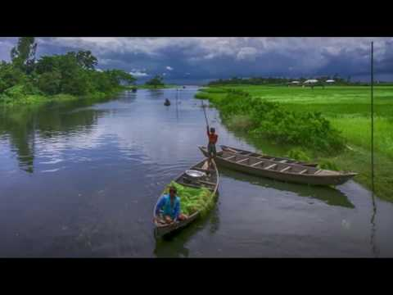
চলো আমরা কিছু ছবি দেখি
বলতো এখানে কি দেখা যাচ্ছে ?
নদী
, নৌকা

Slide 6
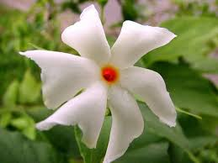
এটা কিসের ছবি বলতো ?
তোমরা কি এই ফুলের নাম জানো ?
শেফালি
ফুল

Slide 7
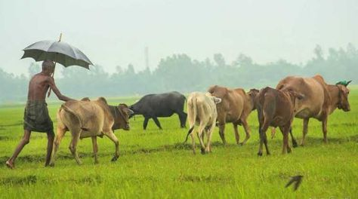
এখানে কি দেখা যাচ্ছে ?
গরু

Slide 8
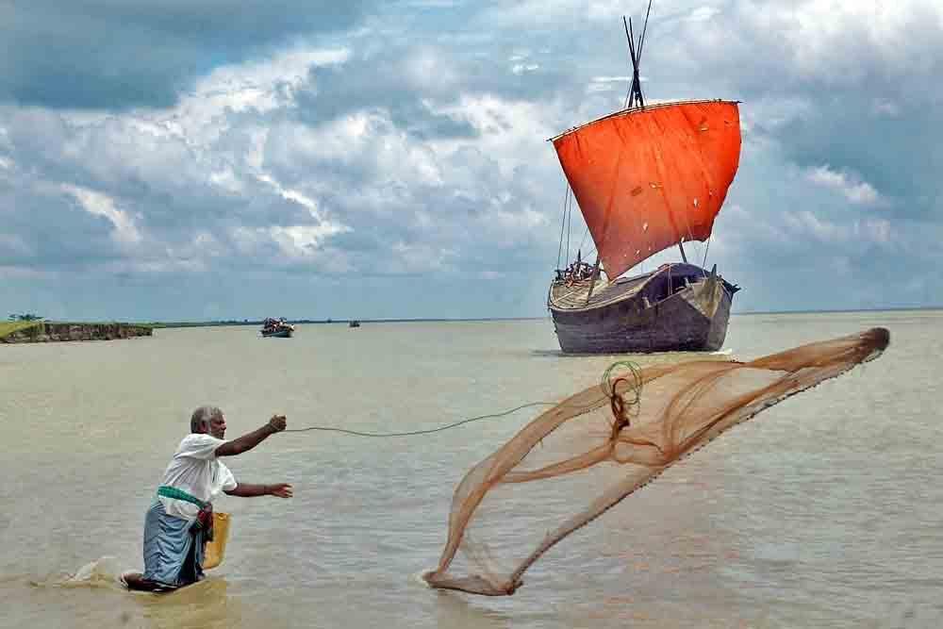
এই লোকটা কি করছেন ?
কোথায় মাছ ধরছেন?
আকাশে কি দেখা যাচ্ছে ?
মাছ ধরছেন
মেঘ
নদীতে

Slide 9
পাঠ ঘোষণা
আজ আমরা “ আমাদের দেশ “ কবিতাটি শিখব , চল
আমরা বইয়ের ১২ নং পৃষ্টা টি খুলি ।

Slide 10
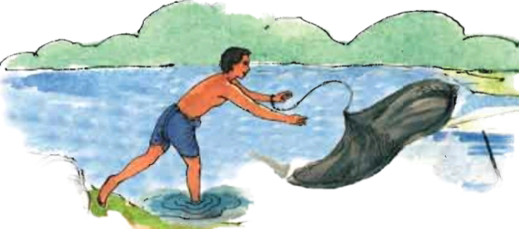
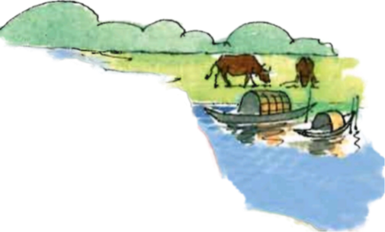
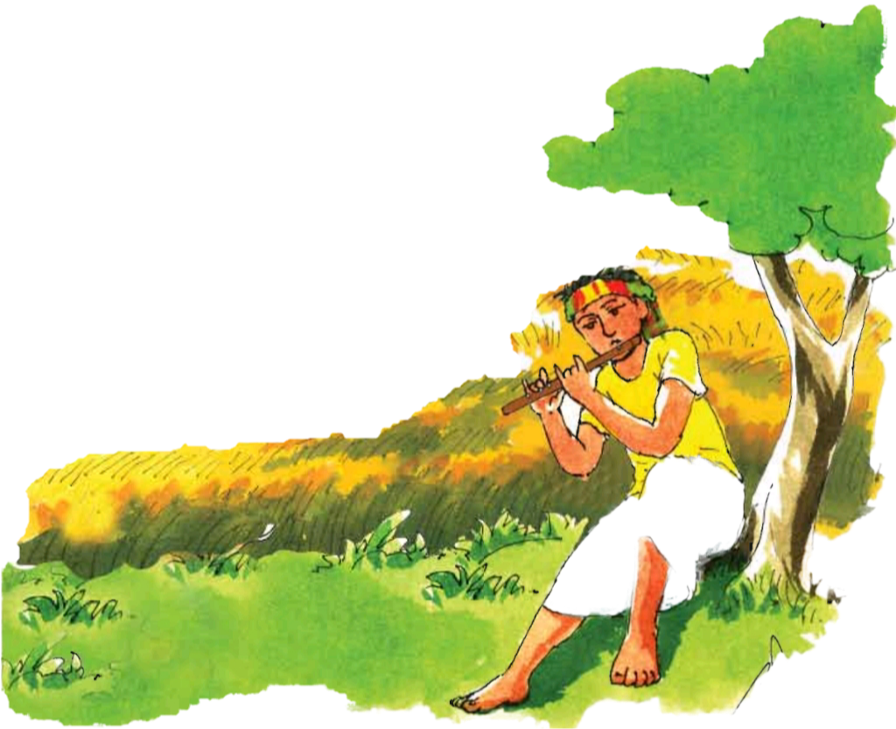
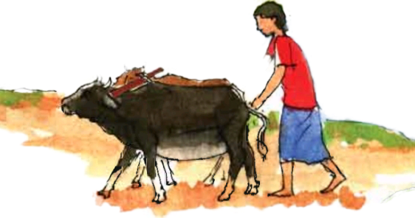
আমাদের দেশ
আ, ন ,ম বজলুর রশীদ

Slide 11
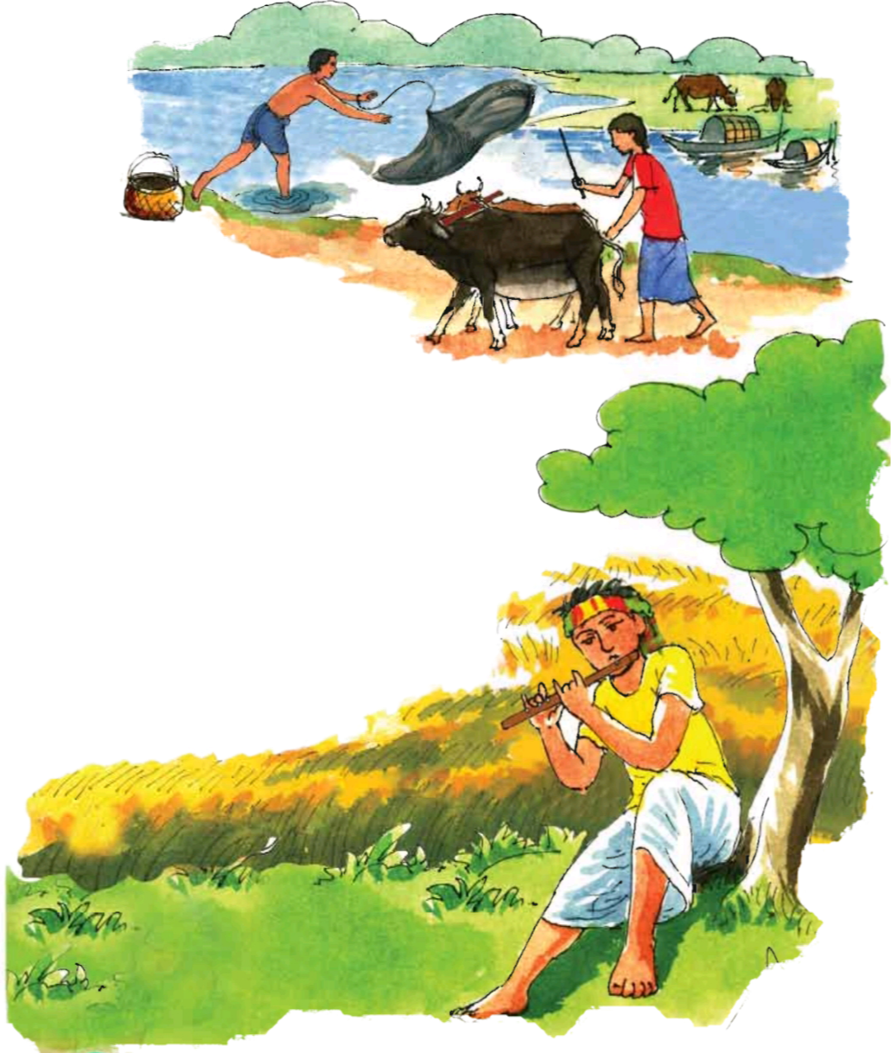
আমাদের দেশ
আ, ন ,ম বজলুর রশীদ
আমাদের দেশ তারে কত ভালোবাসি
সবুজ মাঠের বুকে শেফালির হাসি ,
মাঠে মাঠে চরে গরু নদী বয়ে যায়
জেলে ভাই ধরে মাছ মেঘের ছায়ায় ।

Slide 12
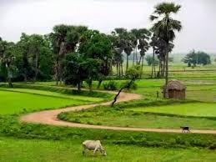
আমাদের দেশ তারে কত ভালোবাসি

Slide 13
সবুজ ঘাসের বুকে শেফালির হাসি ,

Slide 14
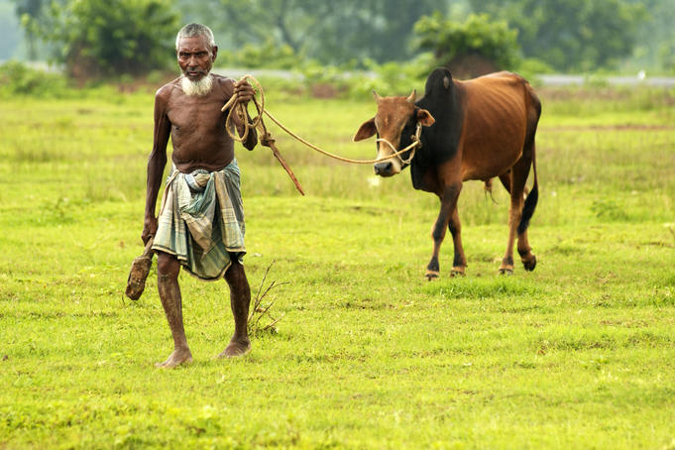
মাঠে মাঠে চরে গরু নদী বয়ে যায়

Slide 15
জেলে ভাই ধরে মাছ মেঘের ছায়ায় ।

Slide 16
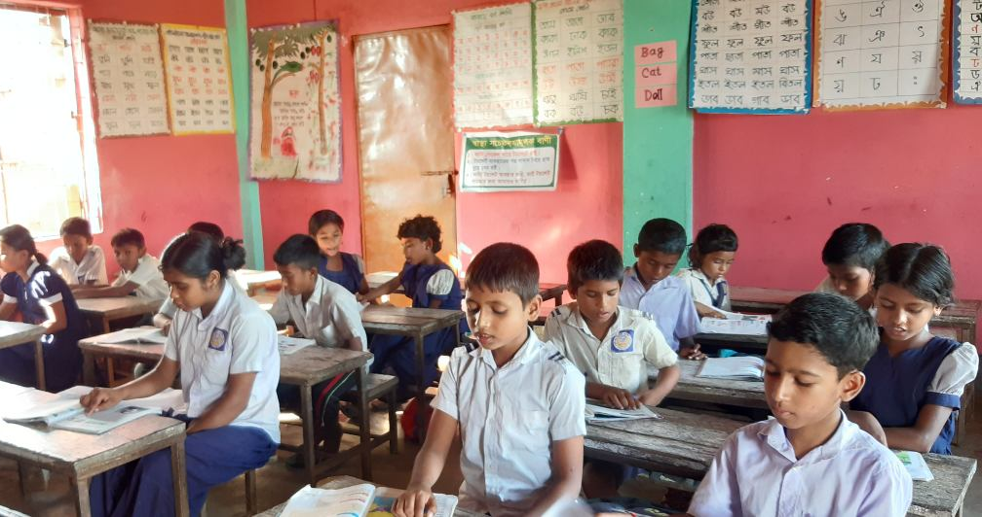
সরব পাঠ

Slide 17
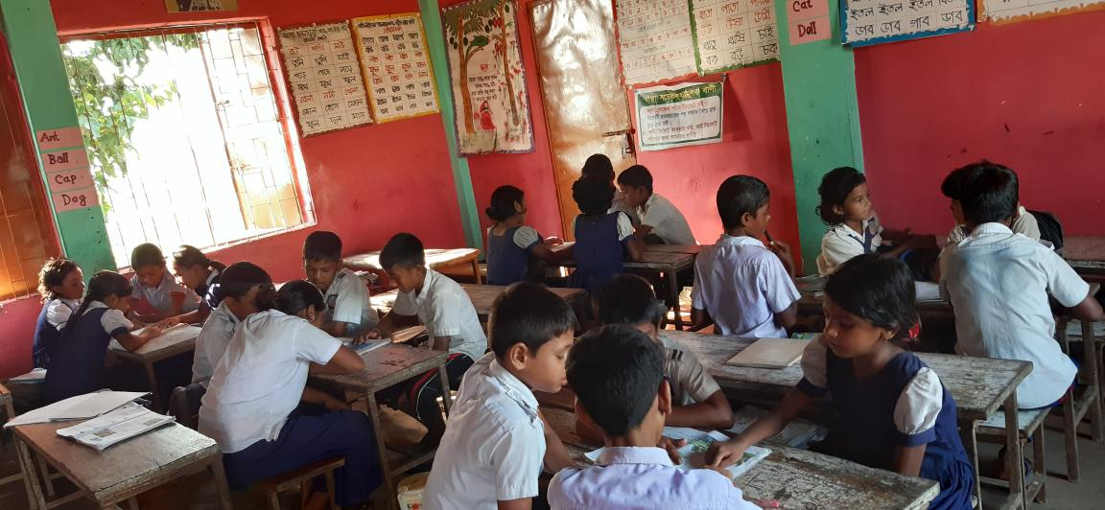
দলীয় কাজ
শিক্ষার্থীদের দলে ভাগ করে দেবো এবং দলের প্রত্যেককে এক লাইন
এক লাইন করে পড়বে ।

Slide 18
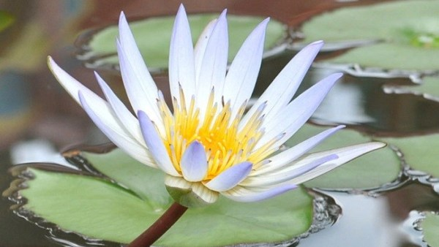
ধন্যবাদ

